Slide 1
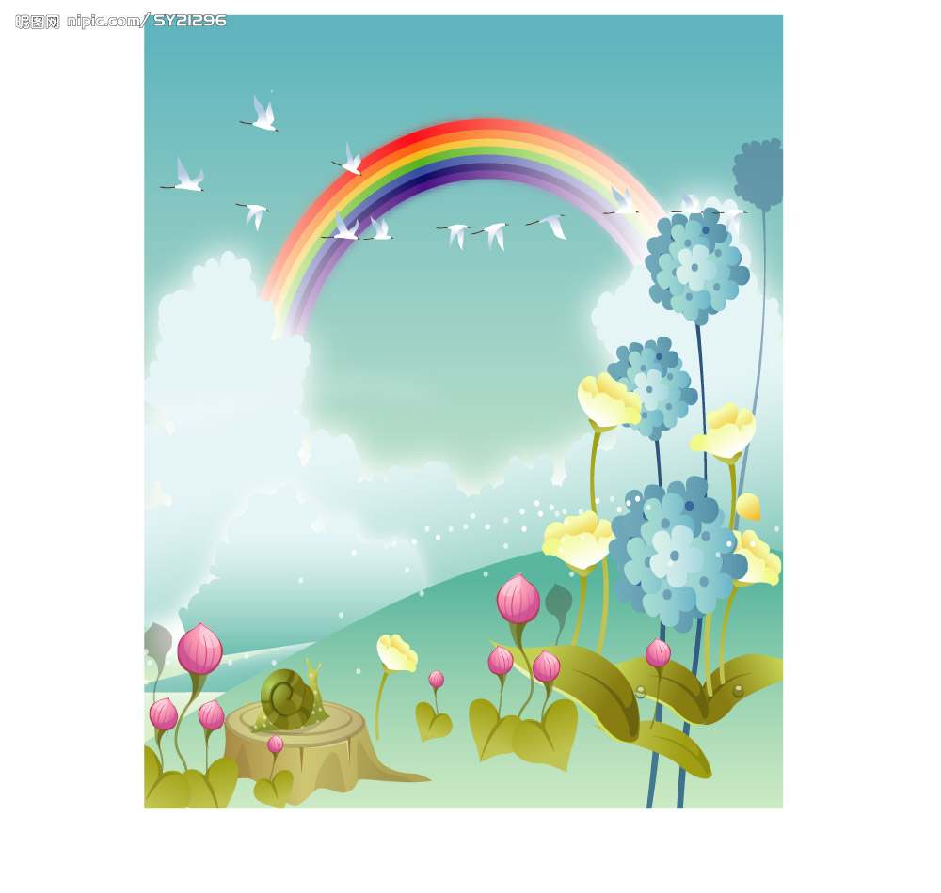
雨后

Slide 2
树梢 赤脚 使劲
嘴唇 发射 兴奋 姐妹
短粗 咬住 摔跤

Slide 3
5 雨后
嫩绿的树梢闪着金光，
广场上成了一片海洋！
水里一群赤脚的孩子，
快乐得好像神仙一样。
1

Slide 4
2
小哥哥使劲地踩着水，
把水花溅起多高。
他喊：“妹，小心，滑！”
说着自己就滑了一跤！
他拍拍水淋淋的泥裤子，
嘴里说：“糟糕——糟糕！”
而他通红欢喜的脸上
却发射出兴奋和骄傲。
3

Slide 5
骄傲：1.自以为了不起，看不
起别人。十分自大。
2.自豪，很光荣，很高
兴。
作为一名少先队员，我很_____。
2. 这次考试100分，老师说
我们不能____。

Slide 6
小妹妹撅着两条短粗的小辫，
紧紧跟在这泥裤子后面，
她咬着唇儿
提着裙儿
轻轻地小心地跑，
心里却希望自己
也摔这么痛快的一跤！
？
4

Slide 7

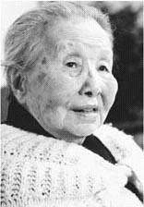
冰心，原名谢婉莹，福建长乐人。享年99岁，取“一片冰心在玉壶”为意。被称为“世纪老人”。以写诗歌散文著称。她的小诗隽永清丽，有一种“艺术的精美”，描摹自然，抒发感受，被誉为“情绪的珍珠。”
值得注意的是冰心对孩子们有着特别深厚的感情，写了《寄小读者》，《在寄小读者》等作品。她的诗歌不仅大人喜欢
读，小孩也十分喜爱。

Slide 8
1.写出反义词
水淋淋（ ） 兴奋（ ） 小心（ ）

